Slide 1
Hermes
基于共享内存的通用通信中间件

Slide 2
项目背景

Slide 3
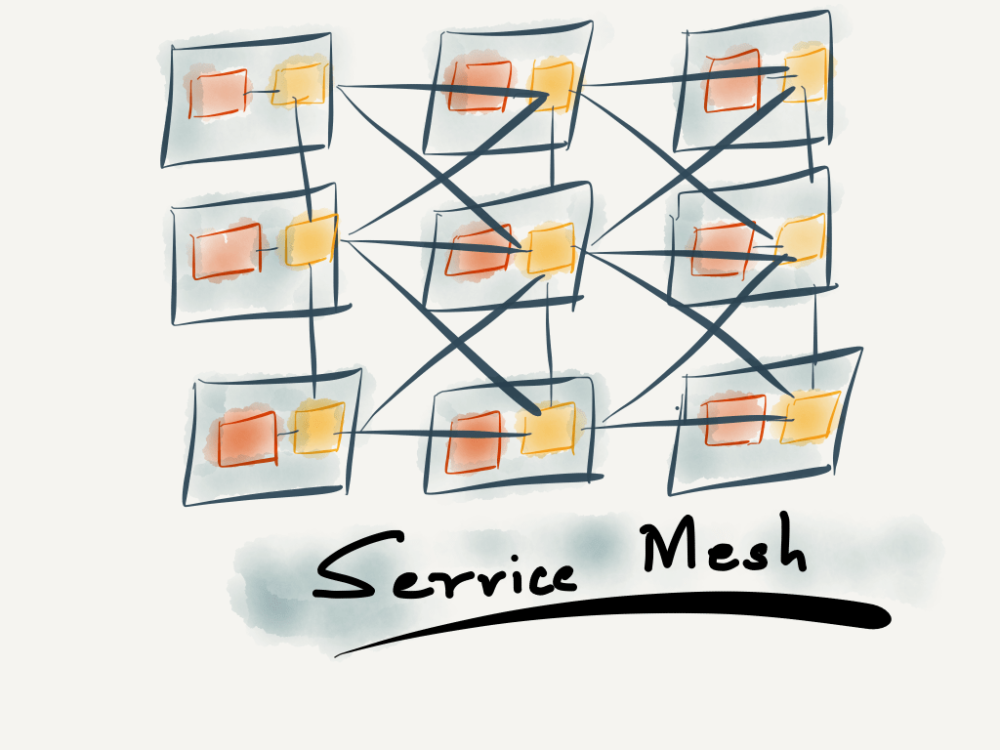
项目背景
使用微服务框架来维护多语言多协议的微服务系统，越来越困难
Service Mesh 的架构
增加了一个进程，进程间的通信是有代价的
loopback TCP
TCP本是为网络通讯设计，对效率产生影响
Unix Domain Socket
速度难以满足需求

Slide 4

Hermes

Slide 5
项目架构及核心数据结构

Slide 6
架构
共享内存
shm_open()
SEND
RECV
进
程
一
进
程
二
RECV
SEND

Slide 7
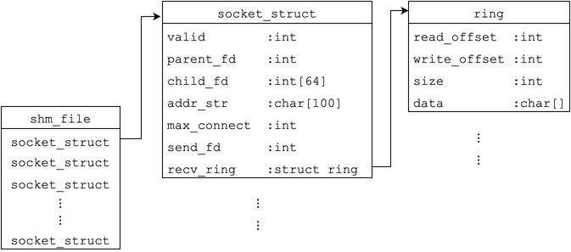

核心数据结构
总体概览
SHM_FILE
SOCKET_STRUCT
RING

Slide 8
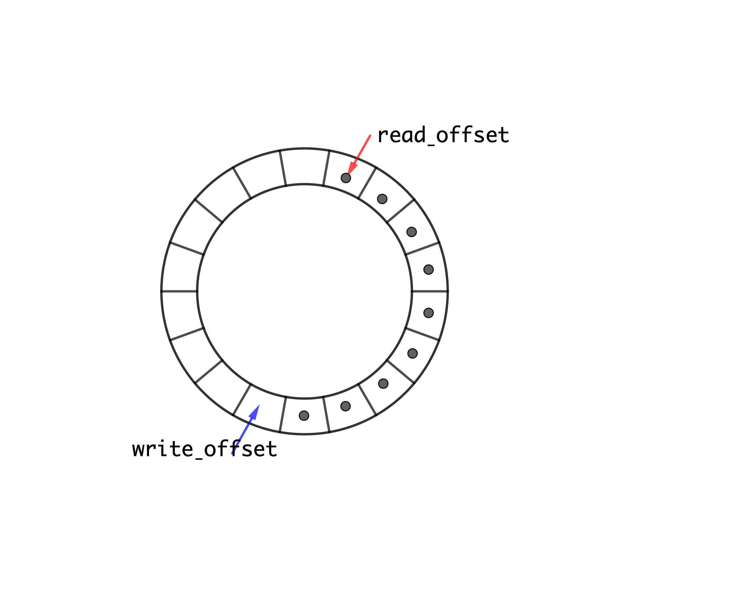
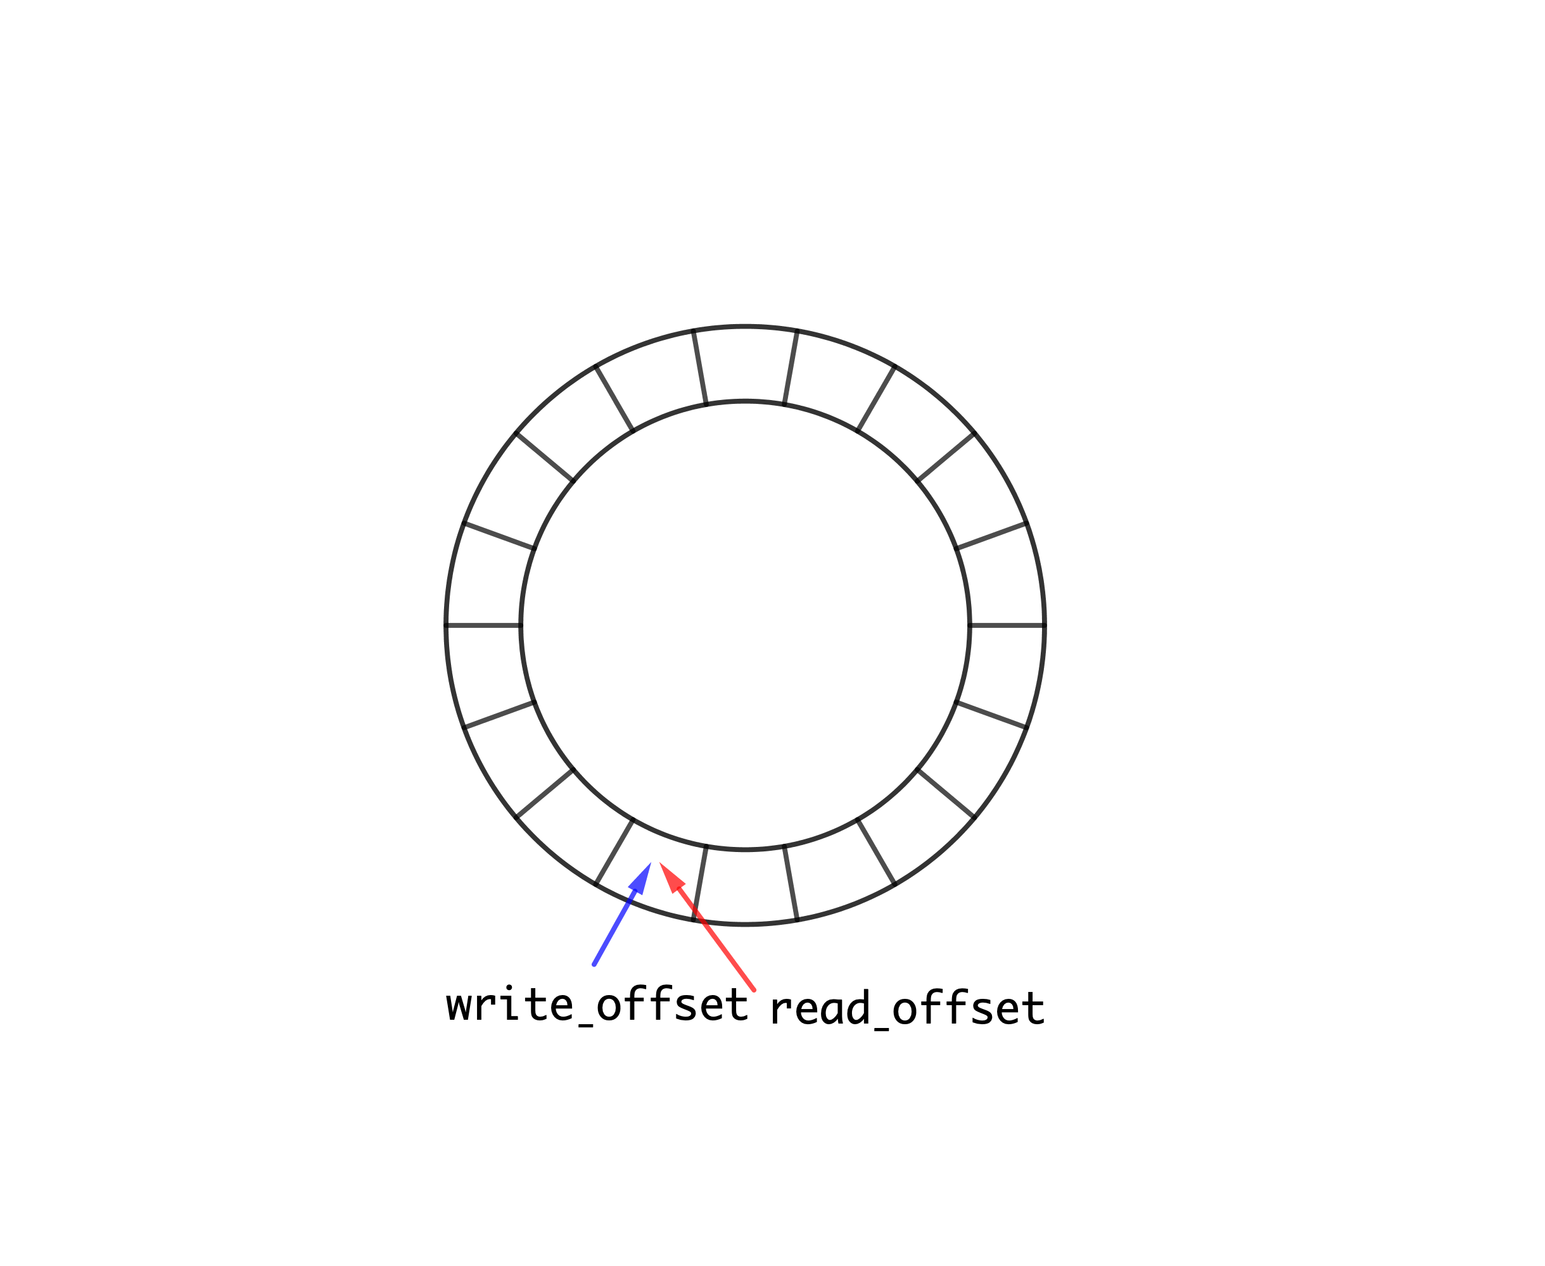
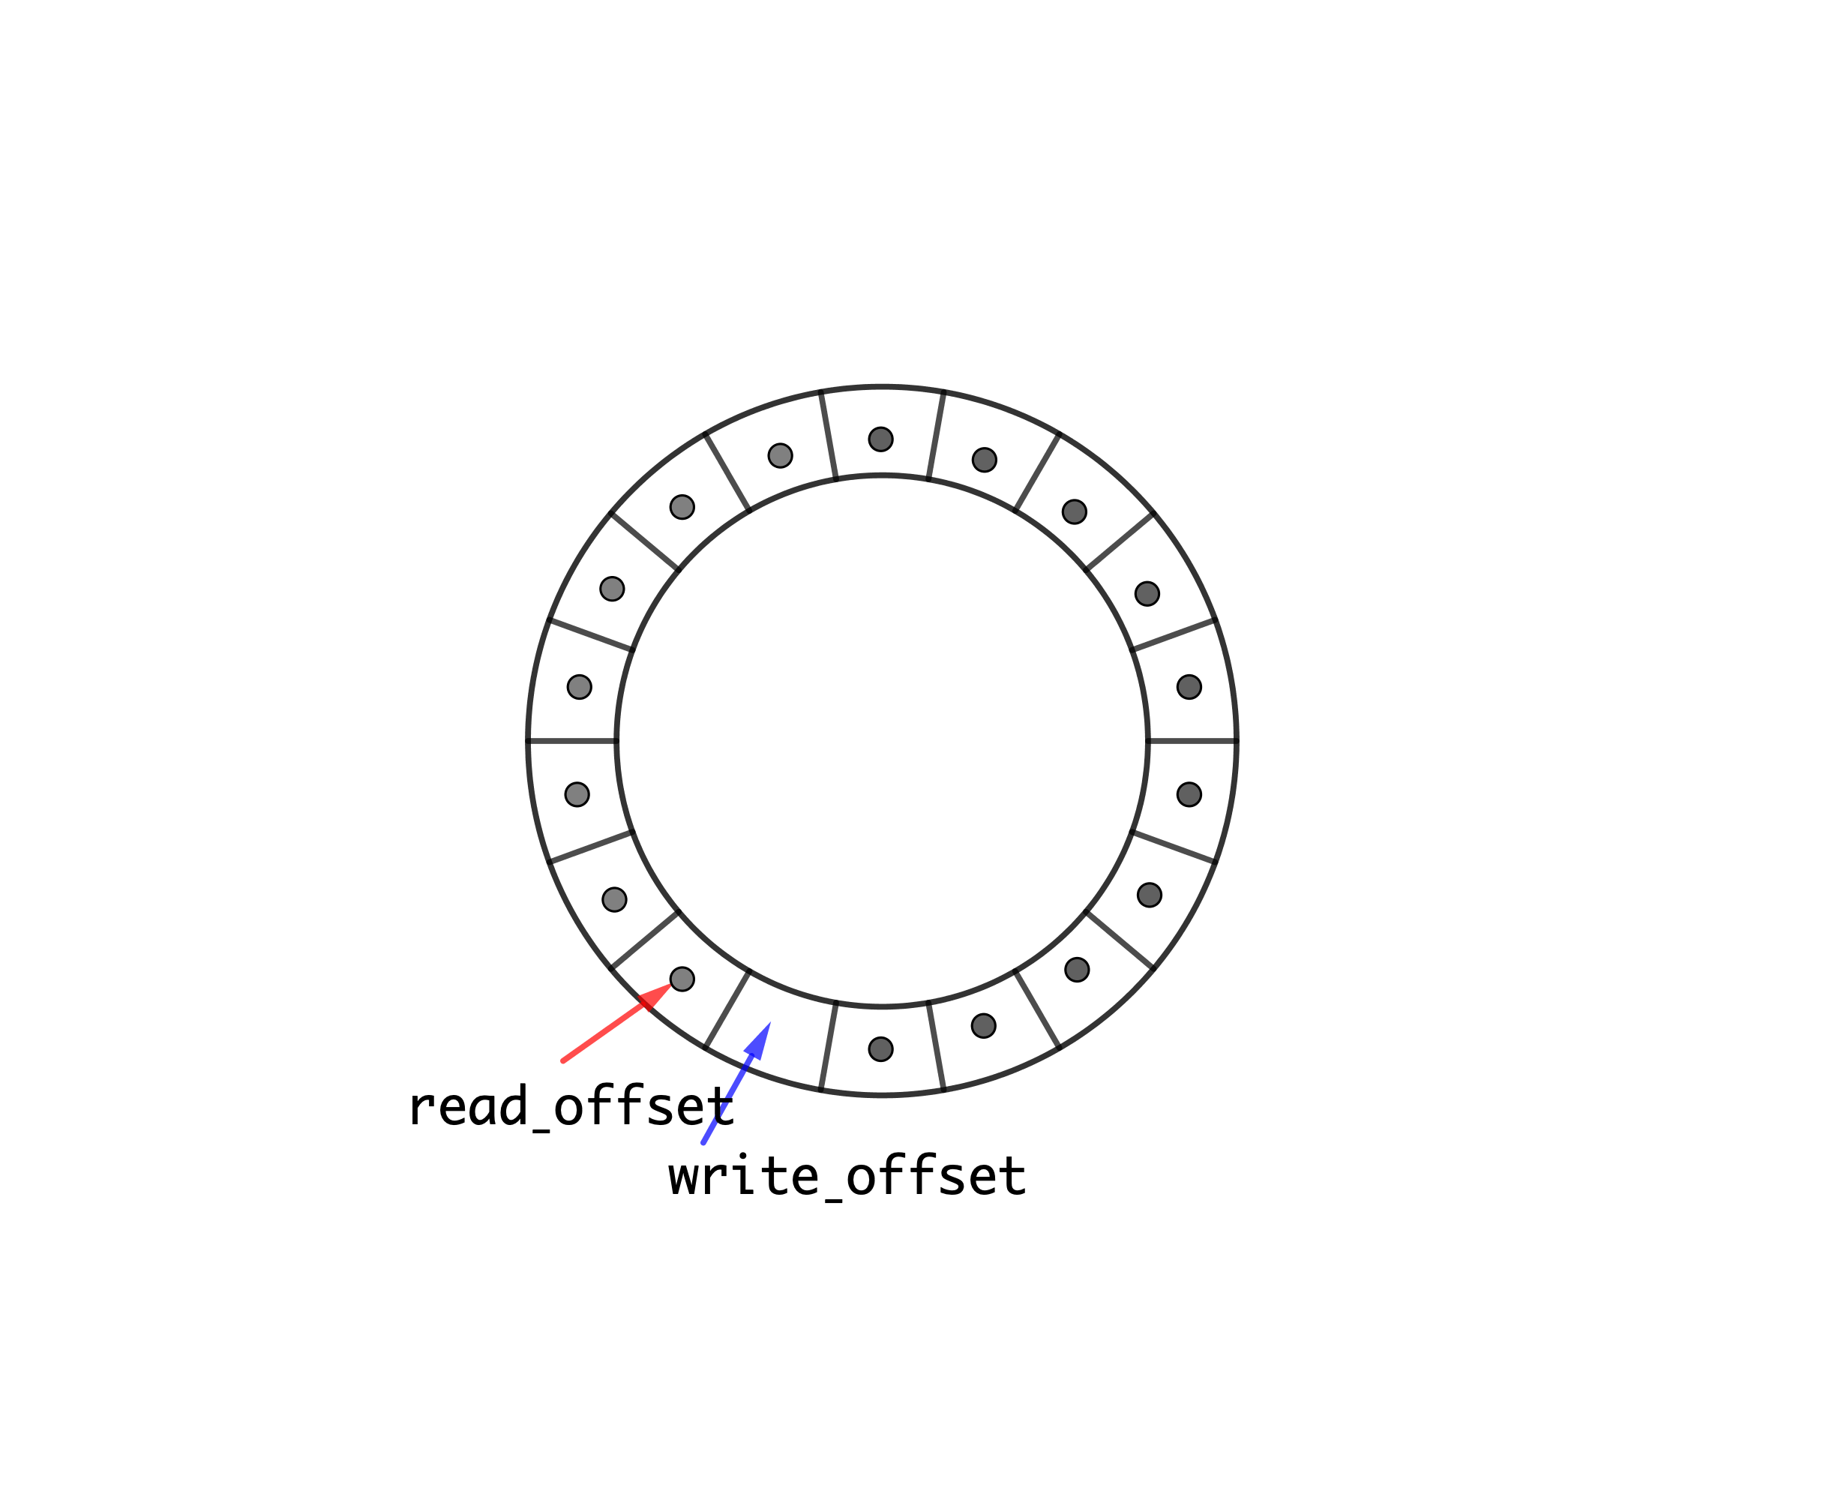
Ring
核心数据结构
如下图所示，我们设计了一个环形存储结构用来实现进程之间的单向通信，数据结构如右图所示。（顺时针进行读写）
环形队列存满时，读指针位于写指针的前一位。
环形队列为空时，读写指针位于同一个位置
当读进程执行时，读进程首先将环形队列中的所有数据读出，再将读指针写到写指针处。
当写进程执行时，写指针首先写入一定长度的数据，写完之后，再将写指针置于写入文件地址最后一位的下一位。
struct ring {
int read_offset;
//下一次从哪里开始读
int write_offset;
//下一次从哪里开始写
int size;
//环形队列大小，
一次的最大写入量为 size - 1
char data[RING_SIZE];
//环形队列
};

Slide 9
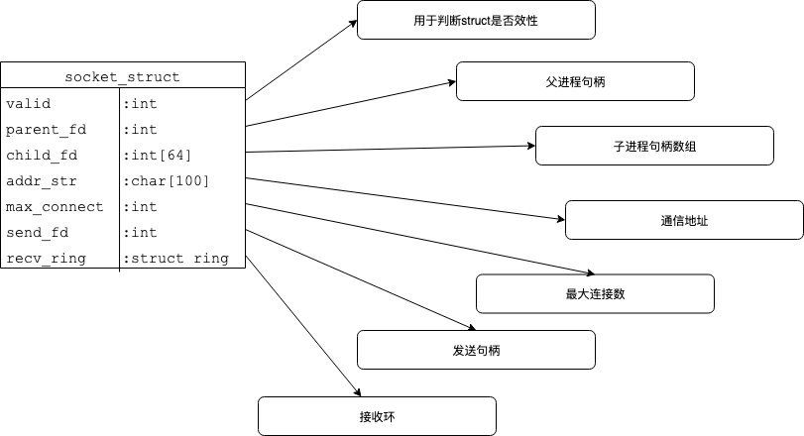
Socket_Struct
核心数据结构

Slide 10
SHM_FILE
核心数据结构
socket_struct[0] |  | socket_struct[1] |  | socket_struct[2] |  | ... | socket_struct[1022] |  | socket_struct[1023]
valid | int | valid | int | valid | int |  | valid | int | valid | int
parent_fd | int | parent_fd | int | parent_fd | int |  | parent_fd | int | parent_fd | int
child_fd | int[64] | child_fd | int[64] | child_fd | int[64] |  | child_fd | int[64] | child_fd | int[64]
addr_str | char[100] | addr_str | char[100] | addr_str | char[100] |  | addr_str | char[100] | addr_str | char[100]
max_connect | int | max_connect | int | max_connect | int |  | max_connect | int | max_connect | int
send_fd | int | send_fd | int | send_fd | int |  | send_fd | int | send_fd | int
recv_ring | struct ring | recv_ring | struct ring | recv_ring | struct ring |  | recv_ring | struct ring | recv_ring | struct ring
SHM_FILE 的数据结构是一个 SOCET_STRUCT 的数组
所有进程共享 SHM_FILE
我们的共享内存空间实际上就是这一块数据结构
使用shm_open, mmap将该文件映射到内存空间
不同进程可以通过一个文件名访问到这块内存

Slide 11
实现原理

Slide 12
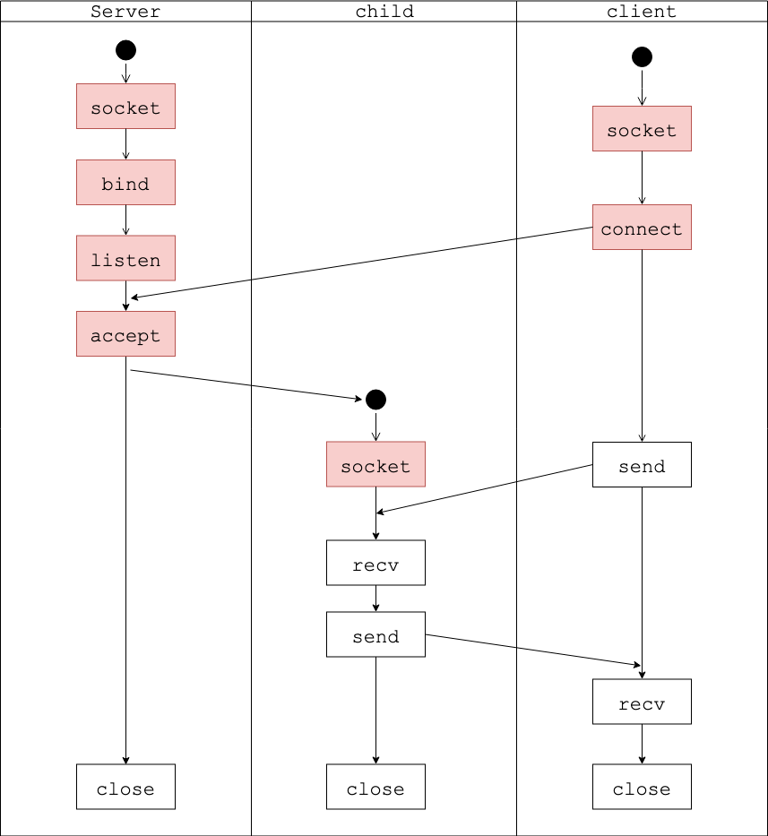
实现过程
流程
建立连接：
server: socket，bind，listen，accept
client: socket，connect
双向通信：
server: send、recv
client: send、recv
连接断开：
server: close
client: close

Slide 13
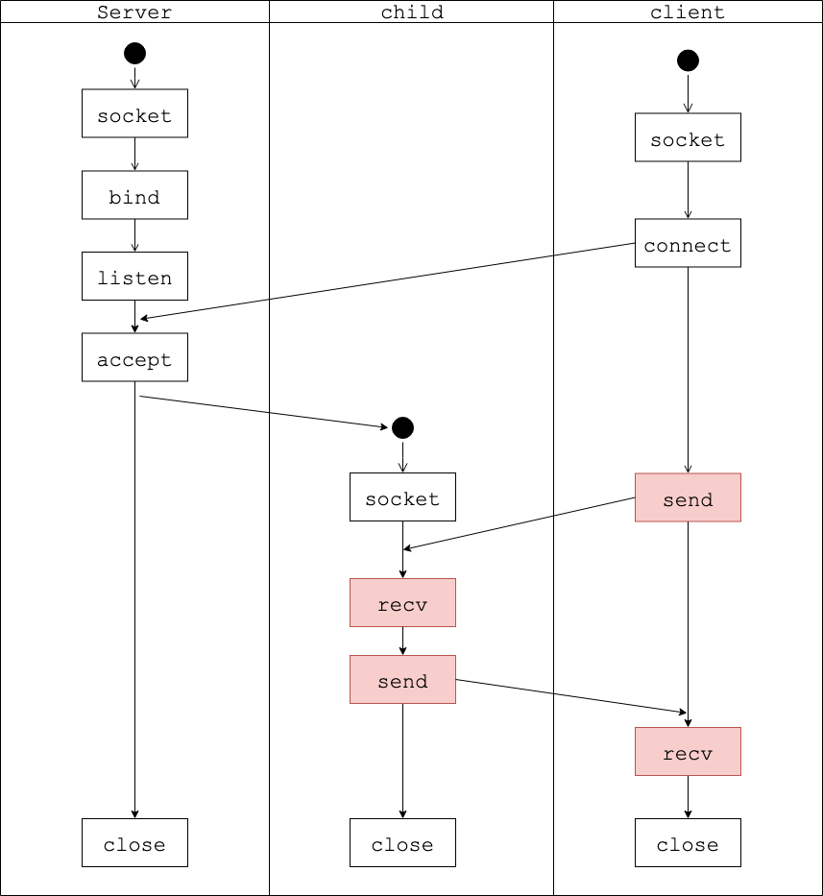
实现过程
流程
建立连接：
server: socket，bind，listen，accept
client: socket，connect
双向通信：
server: send、recv
client: send、recv
连接断开：
server: close
client: close

Slide 14
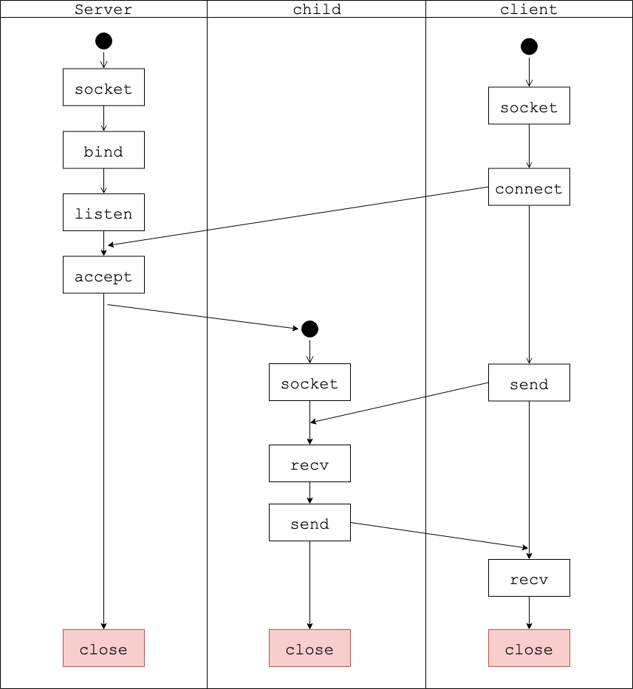
实现过程
流程
建立连接：
server: socket，bind，listen，accept
client: socket，connect
双向通信：
server: send、recv
client: send、recv
连接断开：
server: close
client: close

Slide 15
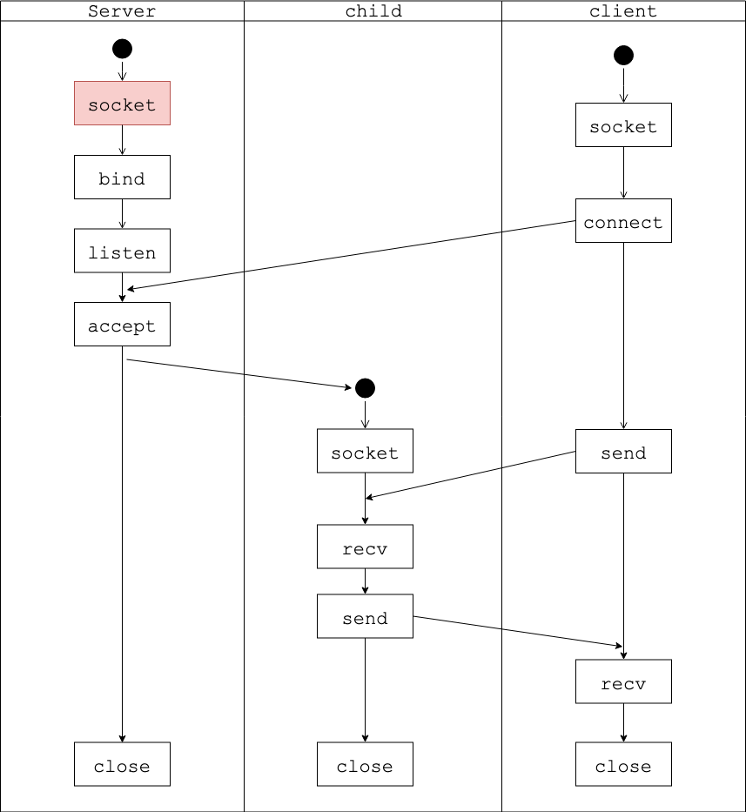
实现过程
socket_struct[0] |  | socket_struct[1] |  | socket_struct[2]
valid | 1 | valid | 0 | valid | 0
parent_fd | 0 | parent_fd | 0 | parent_fd | 0
child_fd | {} | child_fd | {} | child_fd | {}
addr_str | 0 | addr_str | 0 | addr_str | 0
max_connect | 0 | max_connect | 0 | max_connect | 0
send_fd | 0 | send_fd | 0 | send_fd | 0
recv_ring | # | recv_ring | # | recv_ring | #
server 端执行：socket
获得一块 socket_struct，将 valid 置 1，返回该结构的描述符（0）

Slide 16
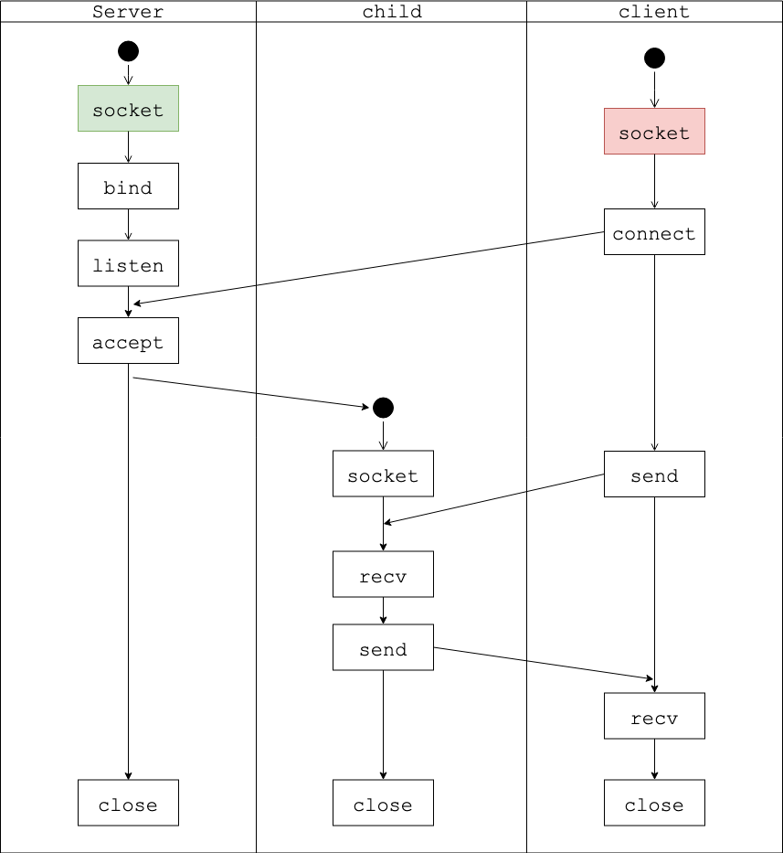
实现过程
socket_struct[0] |  | socket_struct[1] |  | socket_struct[2]
valid | 1 | valid | 1 | valid | 0
parent_fd | 0 | parent_fd | 0 | parent_fd | 0
child_fd | {} | child_fd | {} | child_fd | {}
addr_str | 0 | addr_str | 0 | addr_str | 0
max_connect | 0 | max_connect | 0 | max_connect | 0
send_fd | 0 | send_fd | 0 | send_fd | 0
recv_ring | # | recv_ring | # | recv_ring | #
client 端执行：socket
获得一块 socket_struct，将 valid 置 1，返回该结构的描述符（1）

Slide 17
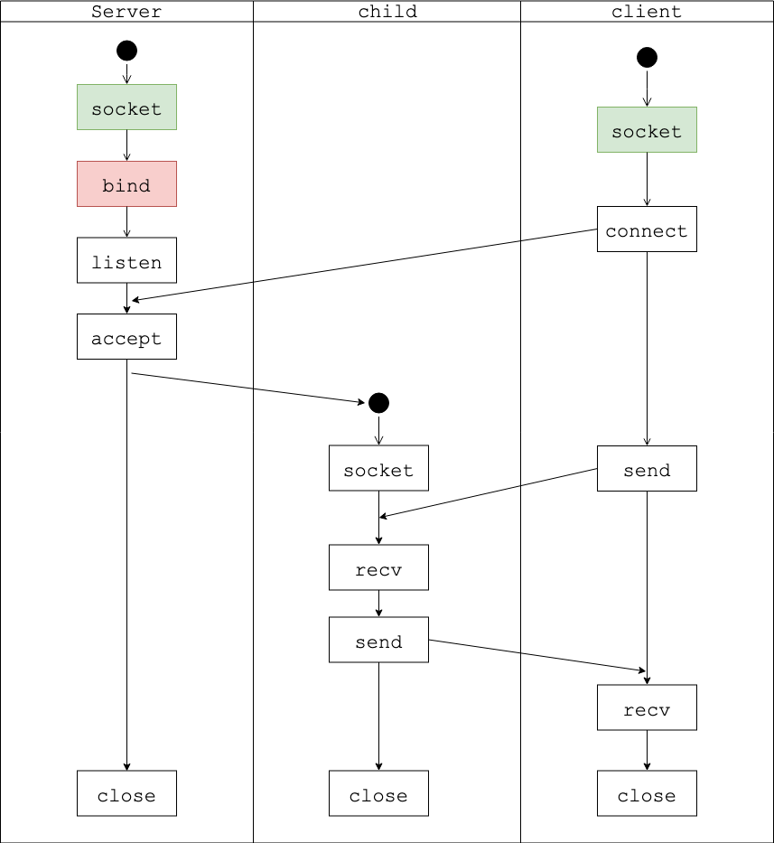
实现过程
socket_struct[0] |  | socket_struct[1] |  | socket_struct[2]
valid | 1 | valid | 1 | valid | 0
parent_fd | -1 | parent_fd | 0 | parent_fd | 0
child_fd | {} | child_fd | {} | child_fd | {}
addr_str | addr | addr_str | 0 | addr_str | 0
max_connect | -1 | max_connect | 0 | max_connect | 0
send_fd | -1 | send_fd | 0 | send_fd | 0
recv_ring | # | recv_ring | # | recv_ring | #
server 端执行：bind
初始化 socket_struct 结构，并绑定地址

Slide 18
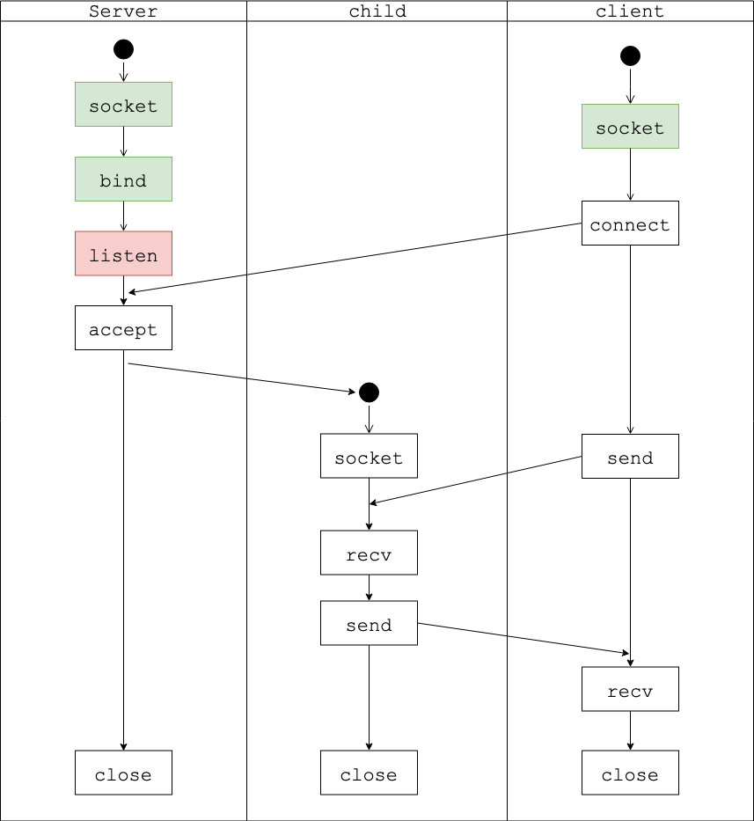
实现过程
socket_struct[0] |  | socket_struct[1] |  | socket_struct[2]
valid | 1 | valid | 1 | valid | 0
parent_fd | -1 | parent_fd | 0 | parent_fd | 0
child_fd | {-1,…} | child_fd | 0 | child_fd | 0
addr_str | addr | addr_str | 0 | addr_str | 0
max_connect | 8 | max_connect | 0 | max_connect | 0
send_fd | -1 | send_fd | 0 | send_fd | 0
recv_ring | # | recv_ring | 0 | recv_ring | 0
server 端执行：listen
确定最大连接数，初始化相关内容

Slide 19
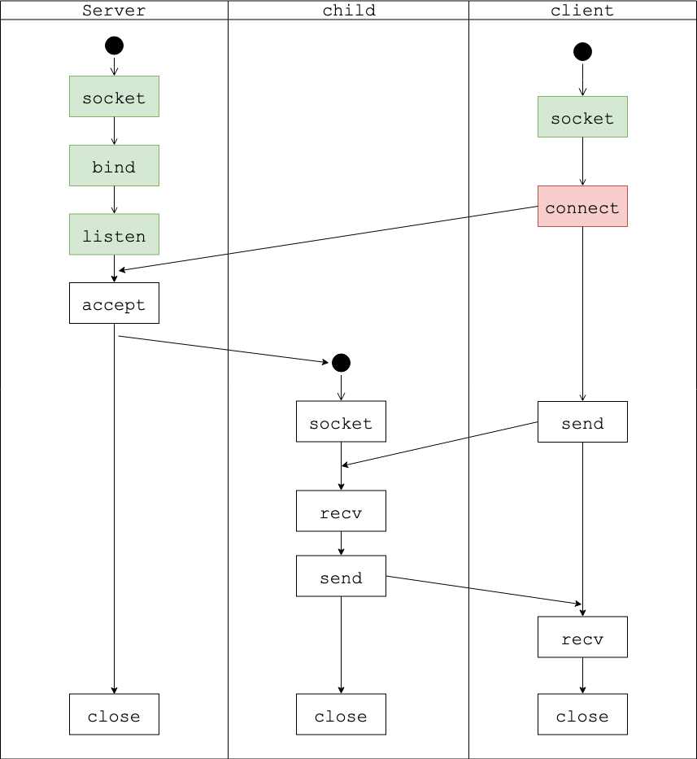
实现过程
socket_struct[0] |  | socket_struct[1] |  | socket_struct[2]
valid | 1 | valid | 1 | valid | 0
parent_fd | -1 | parent_fd | -1 | parent_fd | 0
child_fd | {-1,…} | child_fd | {} | child_fd | {}
addr_str | addr | addr_str | 0 | addr_str | 0
max_connect | 8 | max_connect | -1 | max_connect | 0
send_fd | -1 | send_fd | -1 | send_fd | 0
recv_ring | # | recv_ring | # | recv_ring | #
client 端执行：connect
1、初始化 client 的结构体
2、根据 addr 将 client 的 socket_struct 的描述符（数组下标）写入 Server的接收环中。

Slide 20
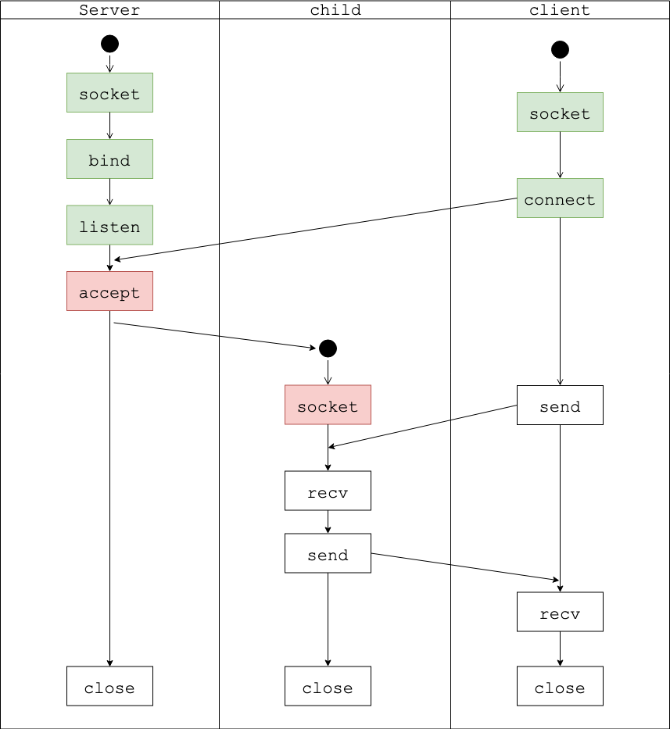
实现过程
socket_struct[0] |  | socket_struct[1] |  | socket_struct[2]
valid | 1 | valid | 1 | valid | 1
parent_fd | -1 | parent_fd | -1 | parent_fd | 0
child_fd | {2,-1,…} | child_fd | {} | child_fd | {}
addr_str | addr_str | addr_str | addr_str | addr_str | 0
max_connect | 8 | max_connect | -1 | max_connect | -1
send_fd | -1 | send_fd | 2 | send_fd | 1
recv_ring | # | recv_ring | # | recv_ring | #
server 端执行：accept
1、获得一块 socket_struct，将 valid 置1，返回该结构的描述符（2）
2、将该块初始化
3、将 parent_fd 设置为 server 的描述符，将 send_fd 设置为 client 的描述符
4、将 client 的 send_fd 设置为刚才新建的 socket_struct 的描述符
此时双向连接建立完成。server 和 client 可以互相通信

Slide 21
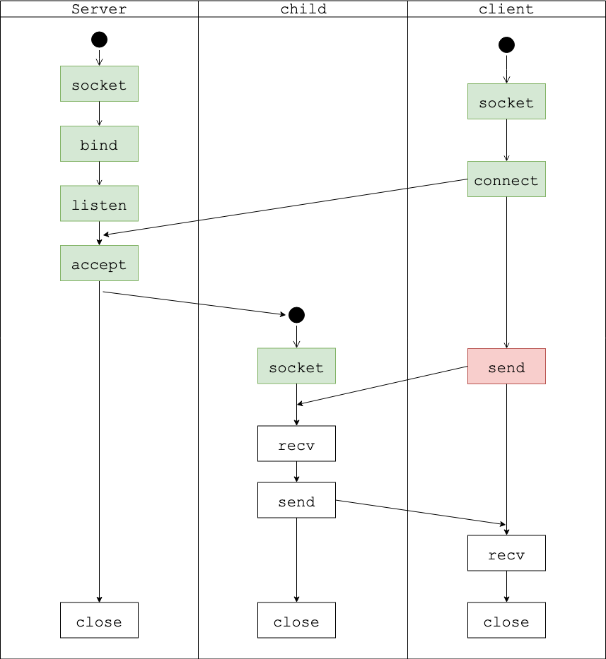
实现过程
socket_struct[0] |  | socket_struct[1] |  | socket_struct[2]
valid | 1 | valid | 1 | valid | 1
parent_fd | -1 | parent_fd | -1 | parent_fd | 0
child_fd | {2,-1,…} | child_fd | {} | child_fd | {}
addr_str | addr_str | addr_str | addr_str | addr_str | 0
max_connect | 8 | max_connect | -1 | max_connect | -1
send_fd | -1 | send_fd | 2 | send_fd | 1
recv_ring | # | recv_ring | # | recv_ring | #
client: send
1、client 将数据写入自己的 send_fd 对应的环中

Slide 22
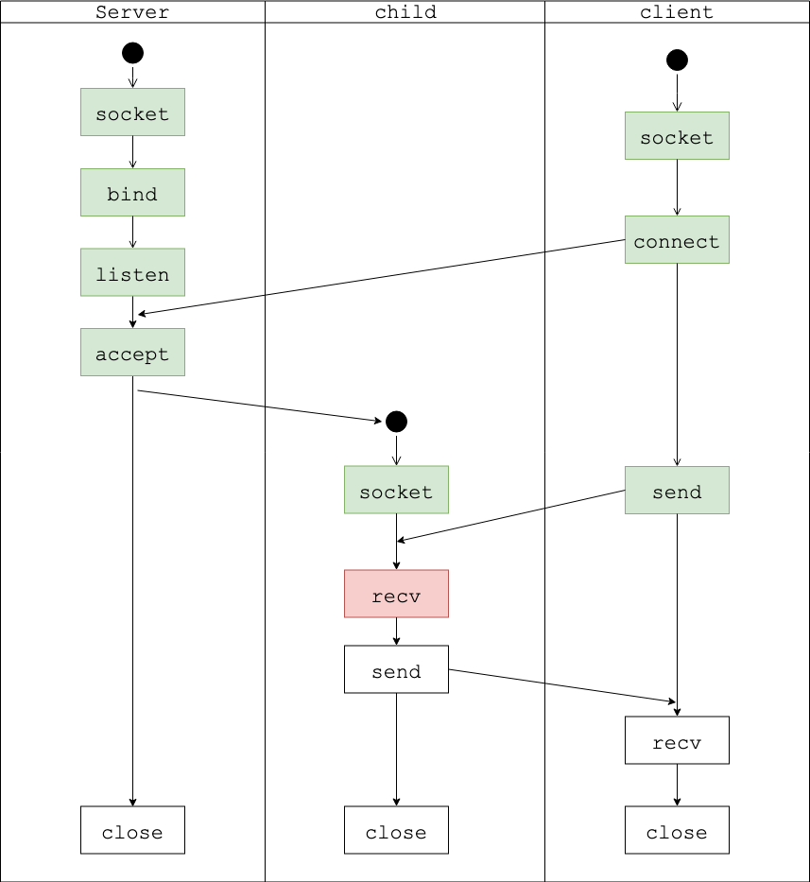
实现过程
socket_struct[0] |  | socket_struct[1] |  | socket_struct[2]
valid | 1 | valid | 1 | valid | 1
parent_fd | -1 | parent_fd | -1 | parent_fd | 0
child_fd | {2,-1,…} | child_fd | {} | child_fd | {}
addr_str | addr_str | addr_str | addr_str | addr_str | 0
max_connect | 8 | max_connect | -1 | max_connect | -1
send_fd | -1 | send_fd | 2 | send_fd | 1
recv_ring | # | recv_ring | # | recv_ring | #
server: recv
1、server通过while循环来判断内存空间是否可读，连续一定次数读取失败则在每次循环前等待。
2、当超过一定时间读失败，就执行close函数。

Slide 23
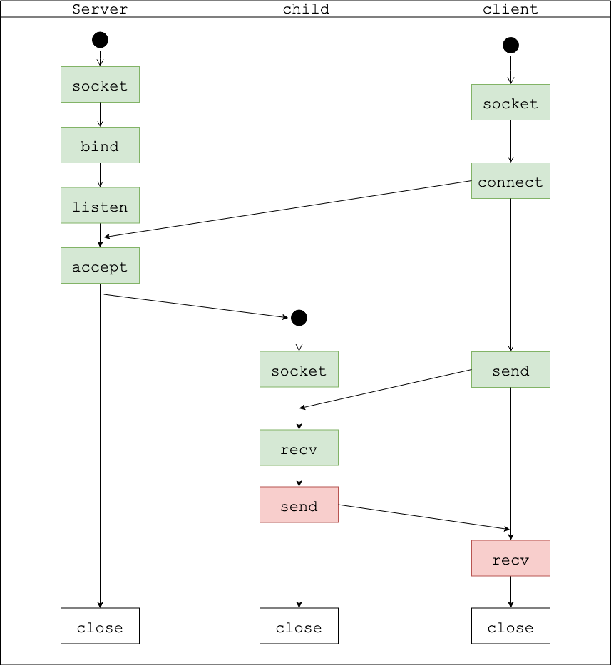
实现过程
socket_struct[0] |  | socket_struct[1] |  | socket_struct[2]
valid | 1 | valid | 1 | valid | 1
parent_fd | -1 | parent_fd | -1 | parent_fd | 0
child_fd | {2,-1,…} | child_fd | {} | child_fd | {}
addr_str | addr_str | addr_str | addr_str | addr_str | 0
max_connect | 8 | max_connect | -1 | max_connect | -1
send_fd | -1 | send_fd | 2 | send_fd | 1
recv_ring | # | recv_ring | # | recv_ring | #
server: send和client的recv
同上

Slide 24
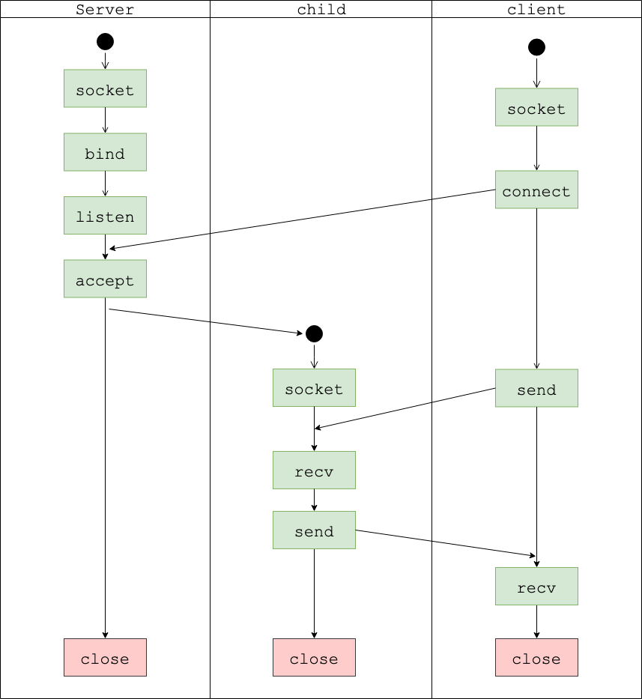
实现过程
socket_struct[0] |  | socket_struct[1] |  | socket_struct[2]
valid | 0 | valid | 0 | valid | 0
parent_fd | -1 | parent_fd | -1 | parent_fd | 0
child_fd | {2,-1,…} | child_fd | {} | child_fd | {}
addr_str | addr_str | addr_str | addr_str | addr_str | 0
max_connect | 8 | max_connect | -1 | max_connect | -1
send_fd | -1 | send_fd | 2 | send_fd | 1
recv_ring | # | recv_ring | # | recv_ring | #
close
1、如果有子描述符，关掉子描述符（设置 valid 为 0）
2、如果已经建立连接，关掉对方
3、关掉自己

Slide 25
技术难点与创新

Slide 26
锁？信号？CAS操作？
关于在设计中所涉及到的并发可能造成冲突，我们有锁，信号和原子操作三种解决方案，考虑
锁和信号的效率问题，这里我们使用了CAS操作来解决。
//获取最小的可用描述符
for (int i = 0; i < SHM_POOL_SIZE; i++) {
shm_socket shm_server_socket_obj = get_socket(i);
int *val = &(shm_server_socket_obj->valid);
//原子操作，解决并发问题
if (__sync_bool_compare_and_swap (val, 0, 1)) {
return i;
}
}

Slide 27
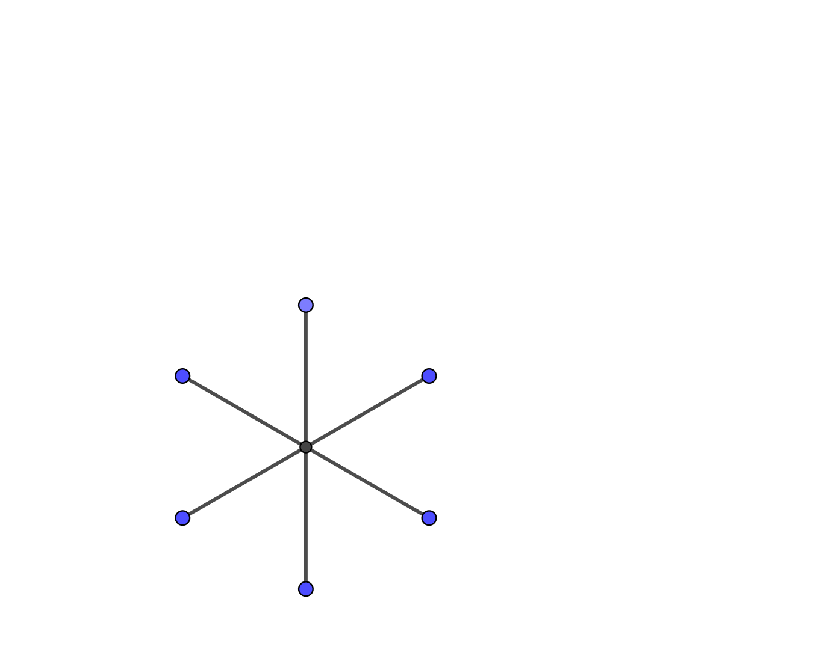
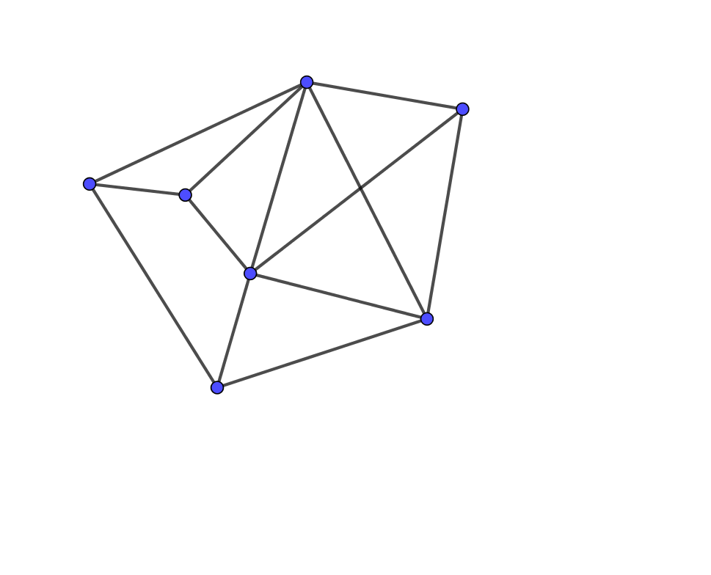
去中心化
中心进程：
结构简单，易于管理
中心进程崩溃，影响所有链接
性能受限于中心进程
去中心化：
结构复杂，开发困难
稳定性强，任意进程崩溃，不影响其他链接
并行通信，高效率

Slide 28
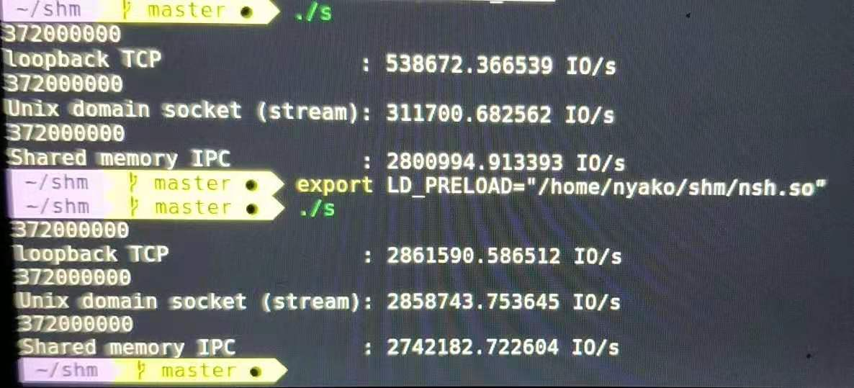
LD_PERLOAD
对齐标准 Unix Socket 接口
无需修改代码，无需重新编译
添加环境变量，“一键提速”

Slide 29
基址 + 偏移
共享内存位于进程的虚拟内存
其地址对于每个进程不同
不可以在虚拟内存中储存地址
基址 + 偏移量

Slide 30
实验数据和结果分析

Slide 31
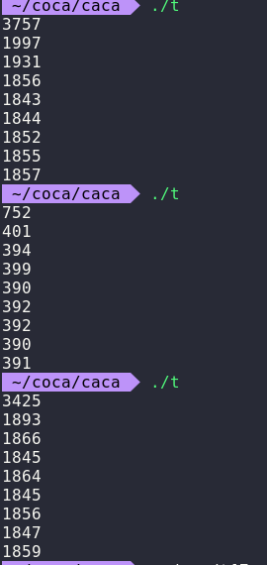
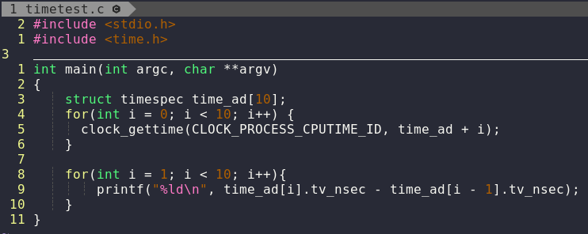
纳秒级计时精度
1 ns = 10⁻⁹ s
仅“获取时间”操作便须 390-3700 纳秒，且不可预测
收包延迟约为 100-200 纳秒
计算收包延迟变得极为不可靠

Slide 32
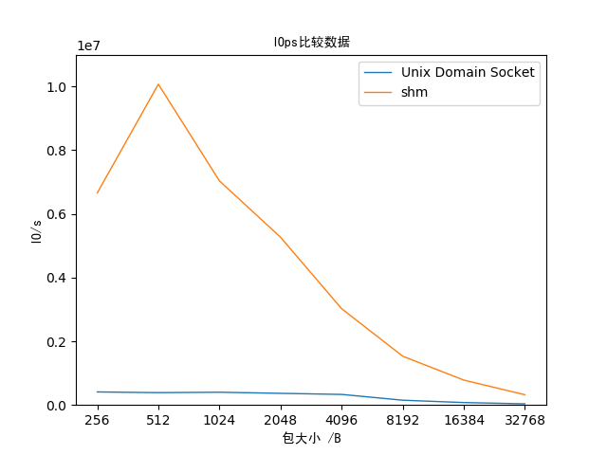
IOps 每秒发送/接收的数据包总数
横坐标：包大小/B
纵坐标：千万IOps
数十次调参测试
小包 IOps 优化
15-30x

Slide 33
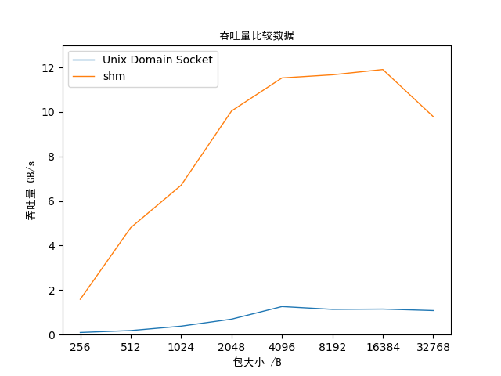
吞吐量 每秒发送/接收的数据量
横坐标：包大小/B
纵坐标：吞吐量GB/S
大包吞吐量优化

Slide 34
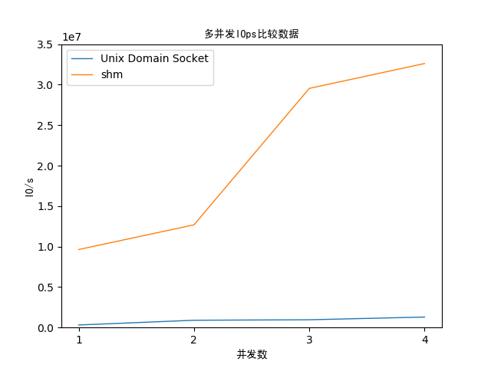
并发 IOps
横坐标：并发连接数
纵坐标：千万IOps
系统可线性扩展

Slide 35
Q&A

